Slide 1
Проект: Охранителна система с Arduino
Пея Карова
Петко Врагов

Slide 2
Съдържание
Приложимост
Същност
Реализация
Схеми
Демонстрация

Slide 3
Приложимост
Охранителната система е популярно средство за сигурност в наши дни. Това е избор на не малко хора с цел защита. Технологиите се включват и в индустрията на сигурността, след като вече потребителите не намират класическата ключалка за достатъчна. Така проектът намира широк спектър на потребление.

Slide 4
Същност
За да се отключи механизма, трябва да се въведе правилна парола. Системата има вградена аларма, която се включва при уловено движение от вградения сензор. За да се спре задействана аларма е необходимо да се въведе правилна парола.

Slide 5
Реализация
Охранителната система е изпълнена на Arduino, thinkercard.com. Това е онлайн платформа, която симулира работата с Arduino. По време на изработване на проекта се осъществяваше постоянна комуникация между авторите.

Slide 6
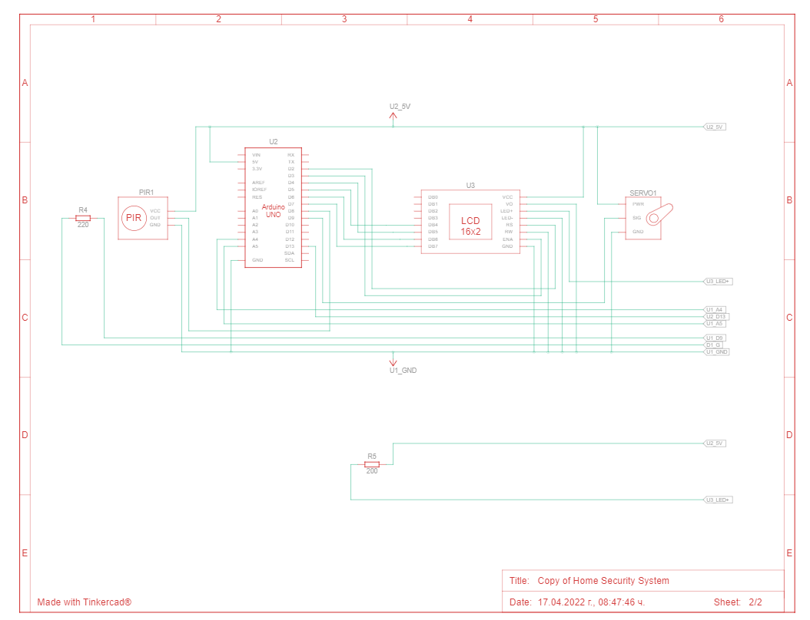
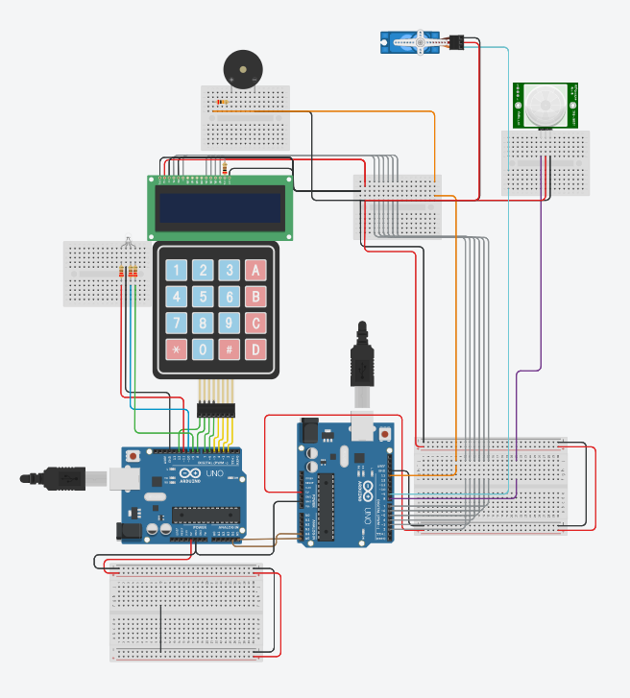
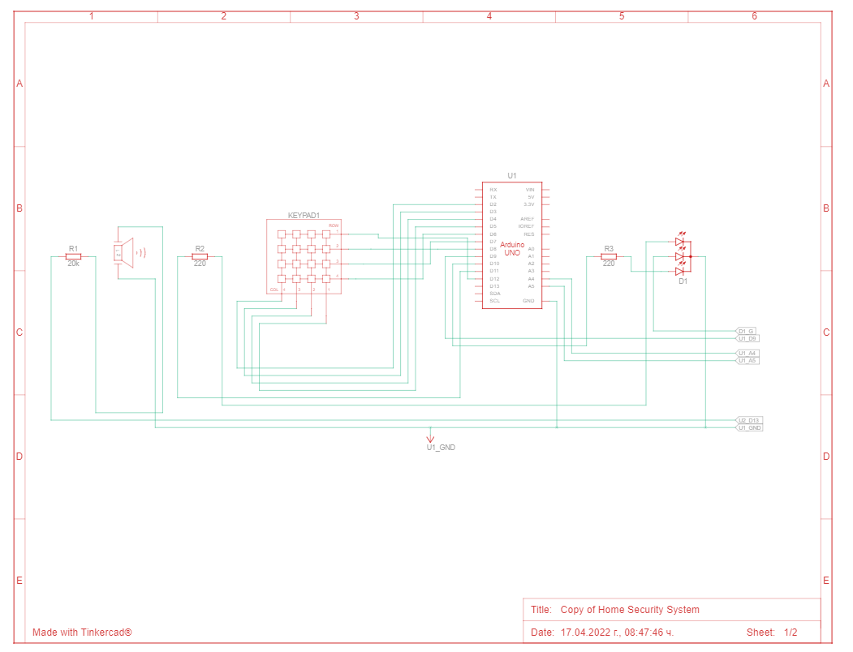
Схеми

Slide 7
Демонстрация

Slide 8
Благодаря за вниманието!

